Slide 1
Игры
для детей 4-5лет
на развитие мышления.
Изотова Анна

Slide 2
«Умники и умницы.»
Цель: Научить детей логически мыслить,
решать простейшие мыслительные задачи,
уметь сравнивать.
Ход игры: Найти 2 выделенных в рамочке
фрагмента, установить последовательность ,
обвести их, соблюдая последовательность.
Усложнение: Во втором задании
добавляется третий фрагмент.

Slide 3
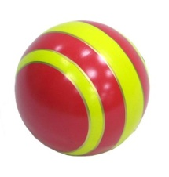
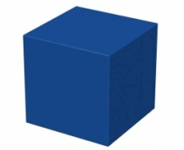
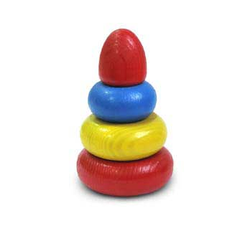
Найди выделенные фрагменты
И обведи их.

Slide 4
Найди выделенные фрагменты
и обведи их.

Slide 5
« Запомни.»
Цель: Научить детей решать простые логические
задачи, целенаправленно запоминать
последовательность.
Ход игры: Запомнить расположение квадратиков
и нарисовать их в той же последовательности.
Усложнение: во втором варианте
добавляются квадратики.

Slide 6
Запомни расположение квадратиков.

Slide 7
Нарисуй в той же последовательности.

Slide 8
Запомни расположение квадратиков.

Slide 9
Нарисуй в той же последовательности.

Slide 10
«Домики»
Цель игры: Научить детей решить логические задачи,
развивать наблюдательность и воображение.
Ход игры: Показать на рисунке домик
не самый большой и не самый маленький.
Усложнение: Показать на рисунке домик
не самый большой, не самый маленький
и не зеленого цвета.

Slide 11
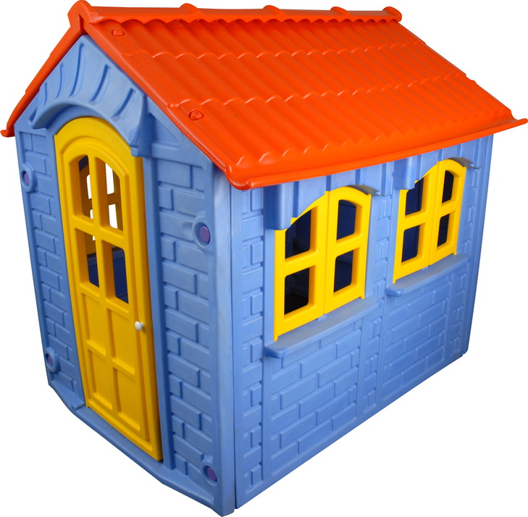
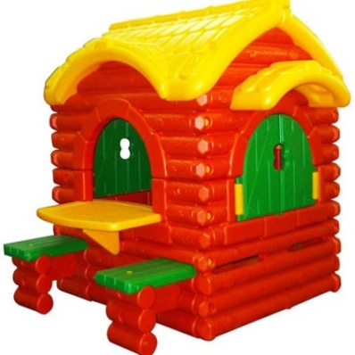
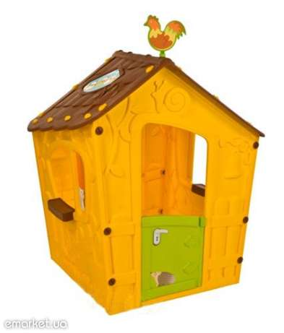
Покажи на рисунке домик не самый большой,
не самый маленький.

Slide 12
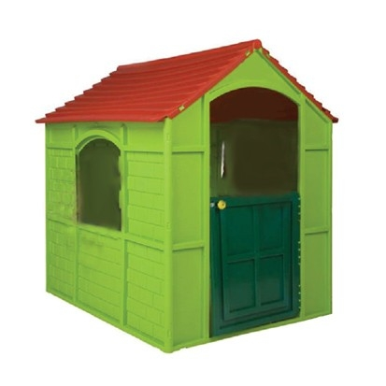
Покажи на рисунке домик не самый большой,
не самый маленький и не зеленого цвета.

Slide 13
«Сравнялочки»
Цель: Научить детей узнавать предметы
на картинках и по описанию, уметь решать
логические задачи, объяснять своё решение.
Ход игры: На картинке Сравнить предметы
между собой . Сказать, чем они похожи
и чем отличаются.
Усложнение: во втором варианте нужно
сравнить предметы, на слух без картинок.

Slide 14
Сравни предметы между собой.
Скажи, чем они похожи и чем отличаются.
Дом
Избушка

Slide 15
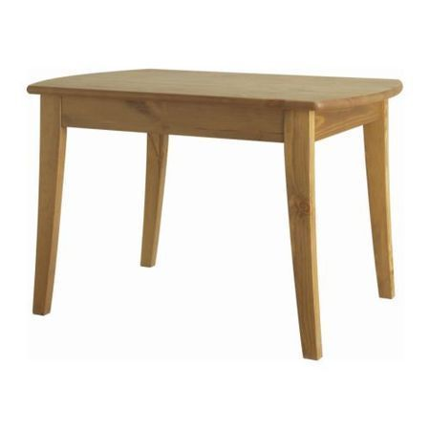
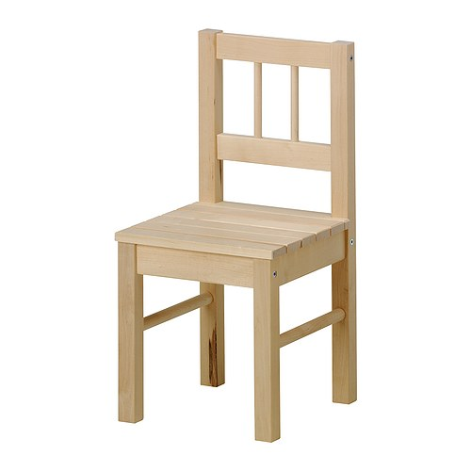
Стол
Стул

Slide 16
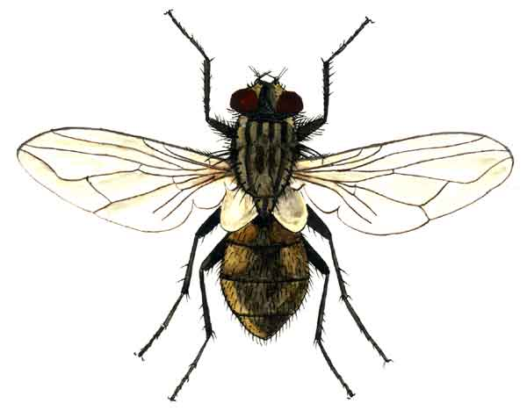
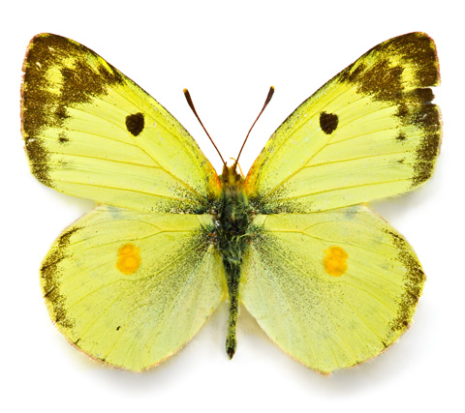
Муха
Бабочка

Slide 17
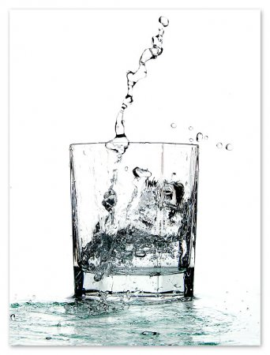
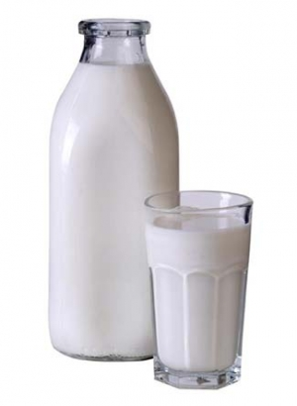
Молоко
Вода

Slide 18
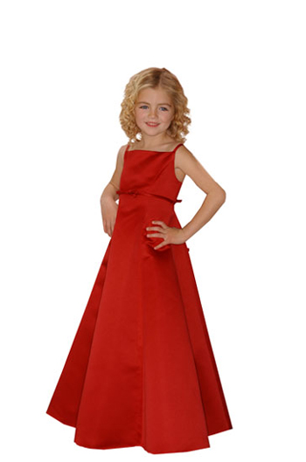
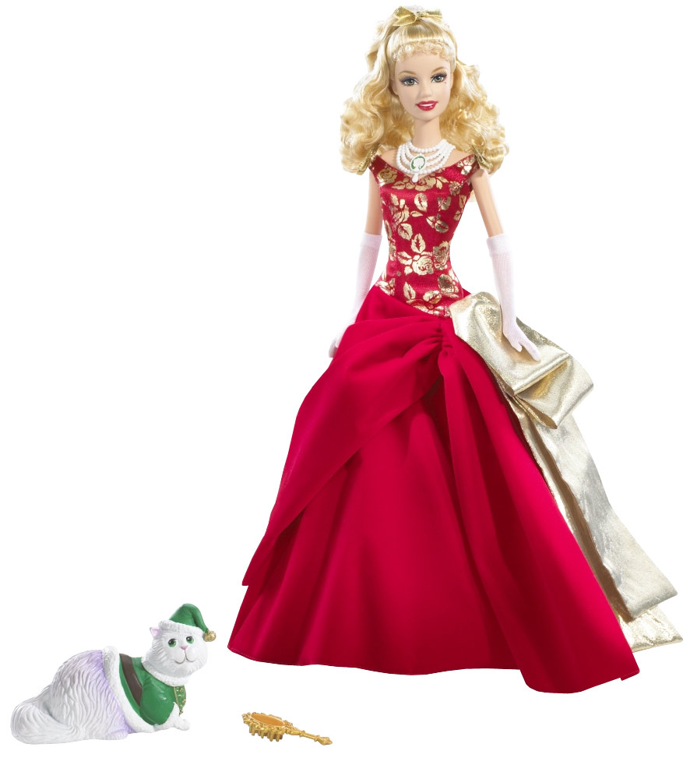
Кукла
Девочка

Slide 19
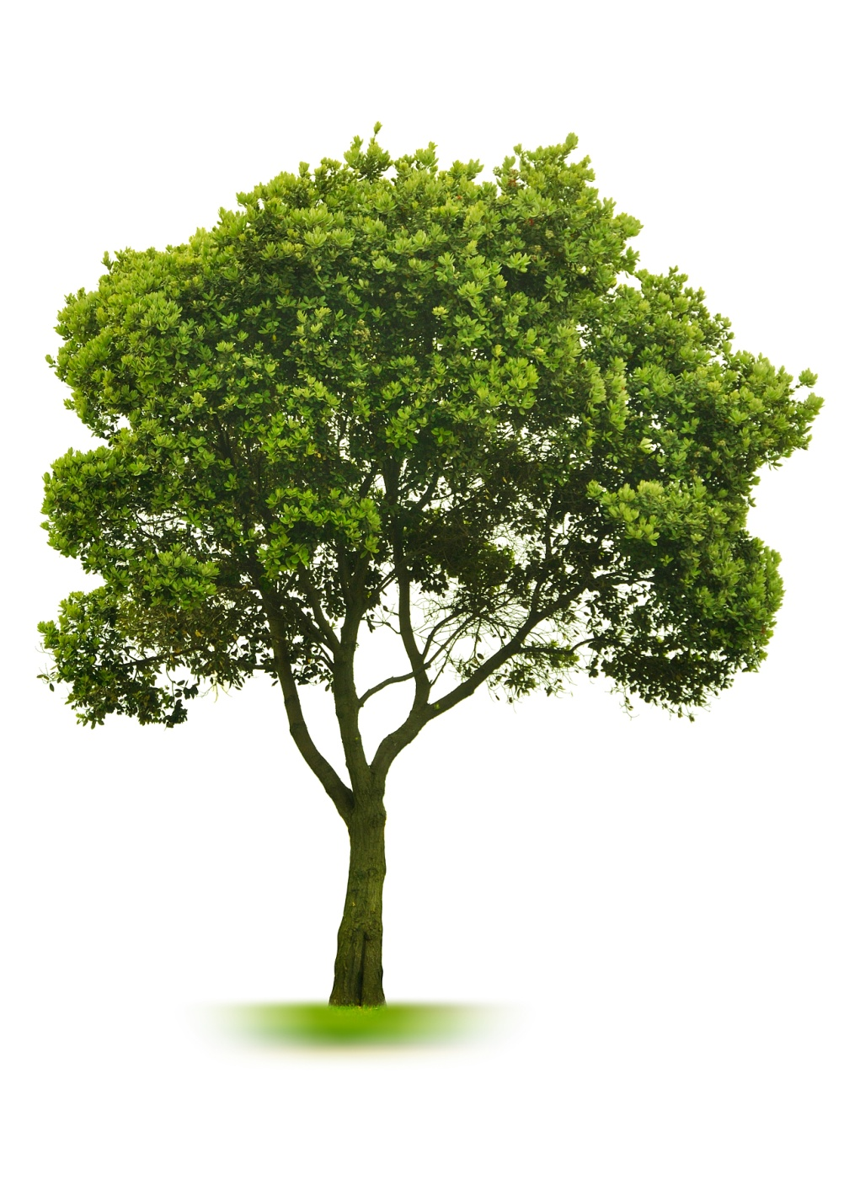
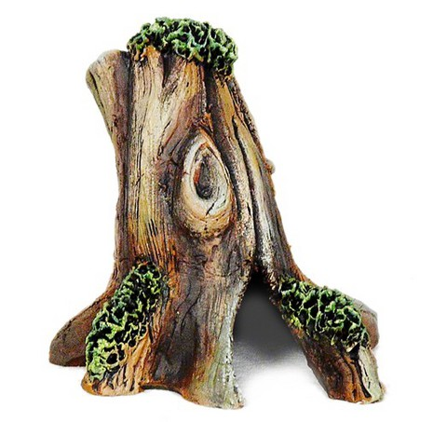
Дерево
Пень

Slide 20
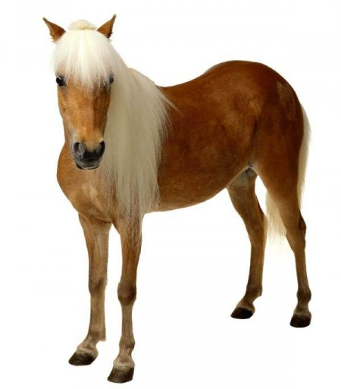
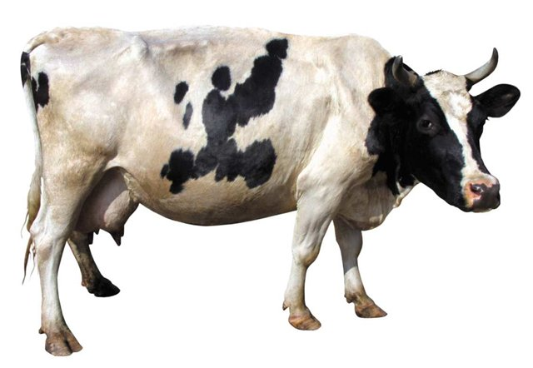
Корова
Лошадь

Slide 21
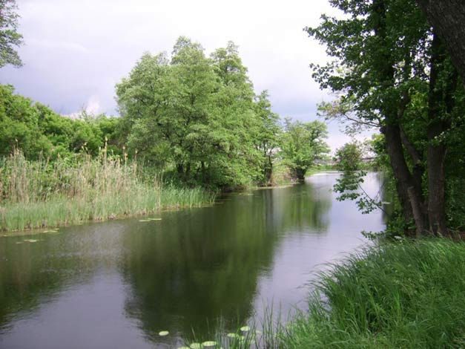
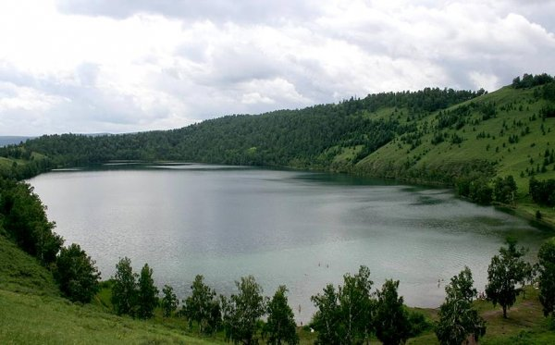
Озеро
Река

Slide 22
Солнце
Луна

Slide 23
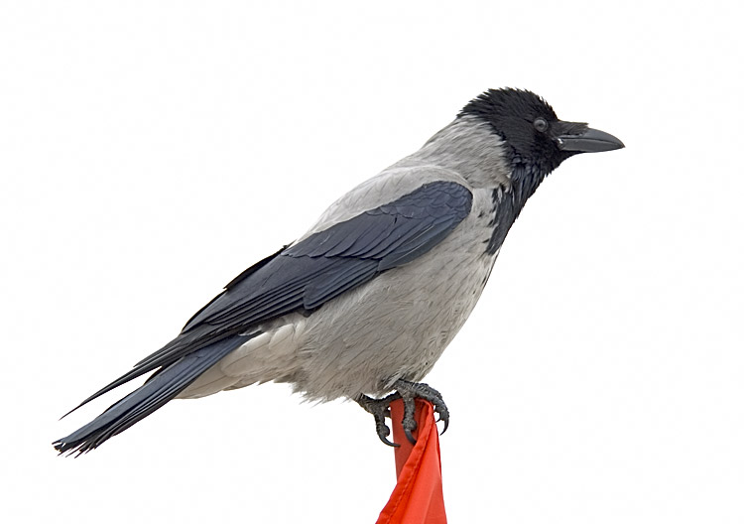
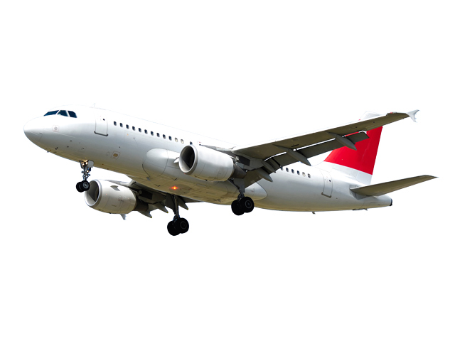
Ворона
Самолет

Slide 24
Сравни предметы между собой.
Скажи, чем они похожи и чем отличаются.
Дом и Избушка.
Стол и стул.
Муха и Бабочка.
Вода и Молоко.
Девочка и Кукла.
Дерево и Пень.
Лошадь и Корова.
Озеро и Река.
Солнце и Луна.
Ворона и Самолет.

Slide 25
«Четвертый лишний».
Цель: Научить детей находить четвертый
лишний предмет, строить умозаключения,
определять последовательность событий, объединять
Предметы.
Ход игры: На картинке найти лишний предмет,
и назвать одним словом остальные предметы.
Усложнение: во втором варианте разделить
предметы на две группы, и объяснить что между
ними общего и чем они отличаются .

Slide 26
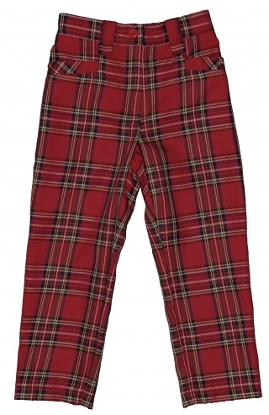
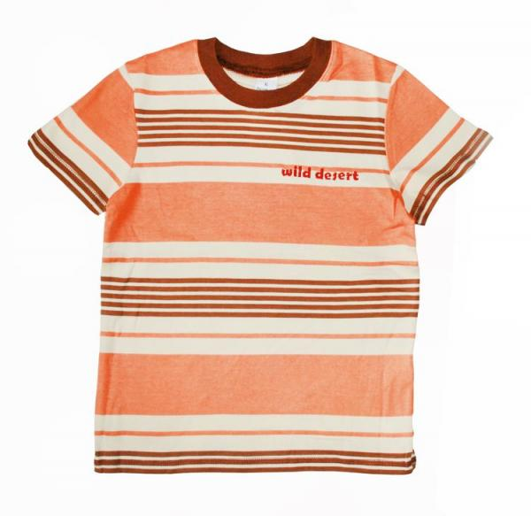
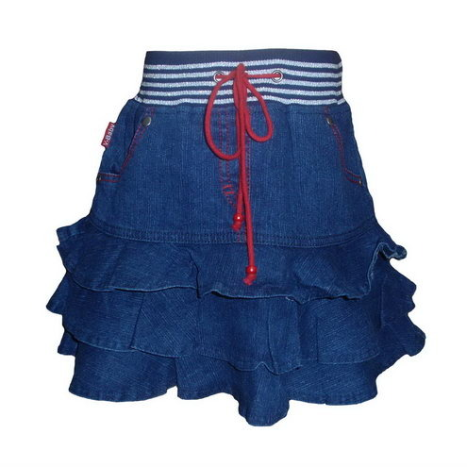
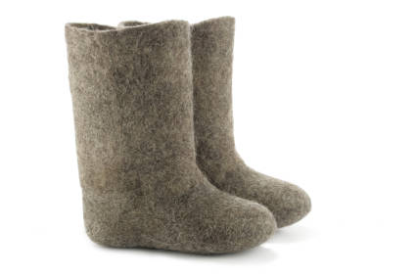
Найди лишний предмет.
Назови одним словом все остальные предметы.

Slide 27
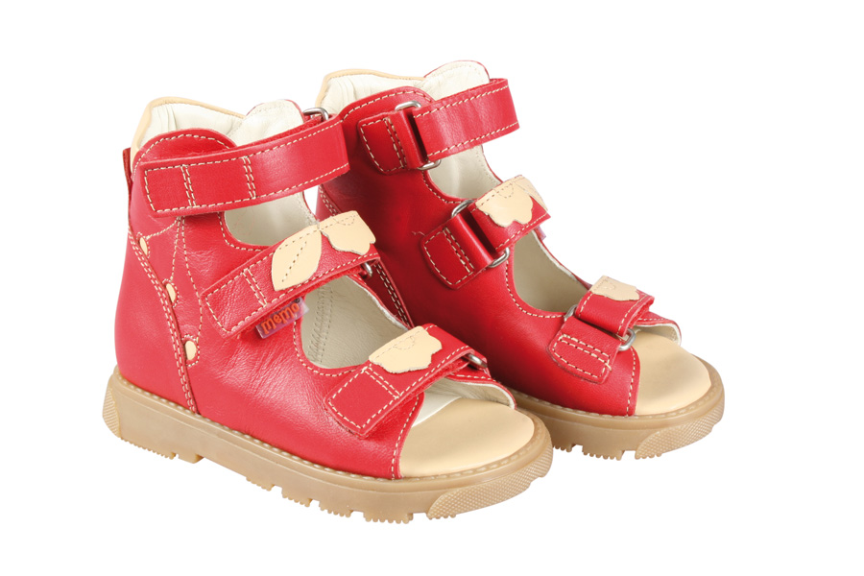
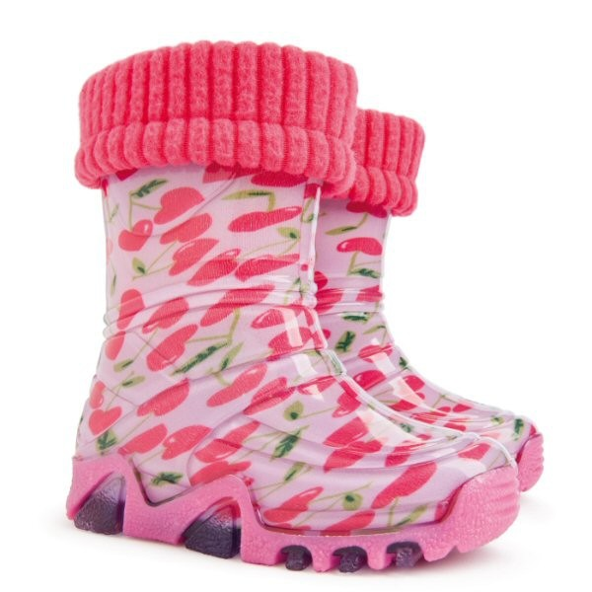
Радели предметы на две группы.
Что между ними общего и чем они отличаются?

Slide 28
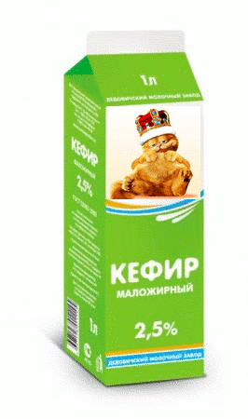
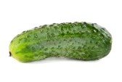
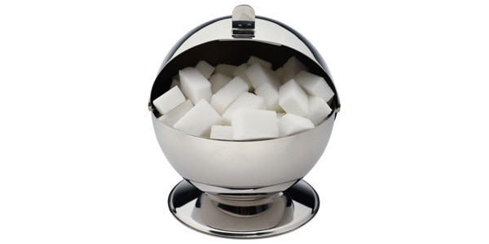
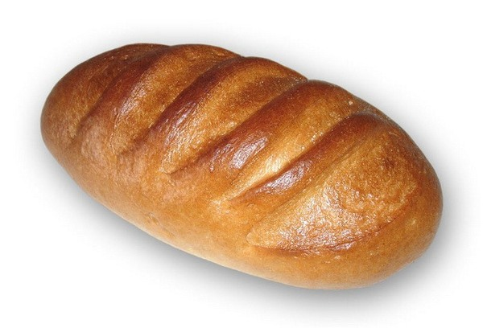
Найди лишний предмет.
Назови одним словом все остальные предметы.

Slide 29
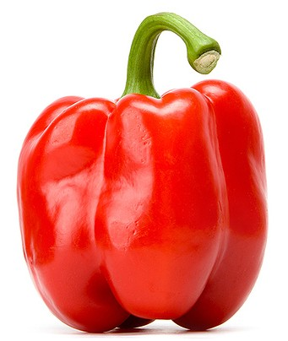
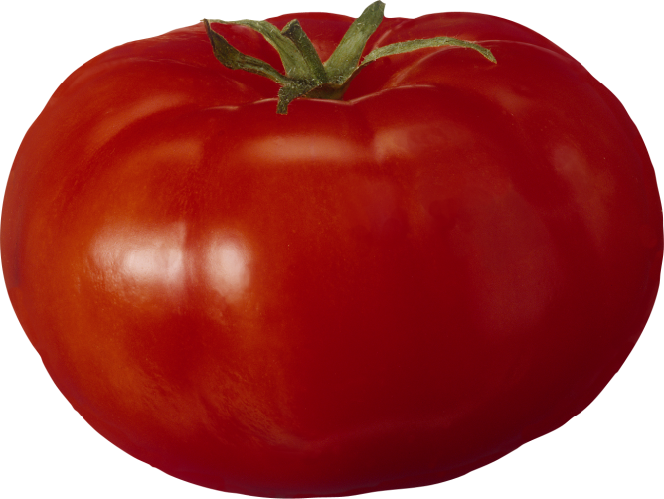
Раздели предметы на две группы.
Что между ними общего и чем они отличаются?

Slide 30
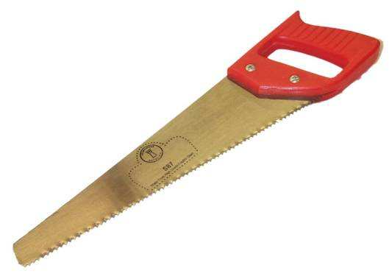
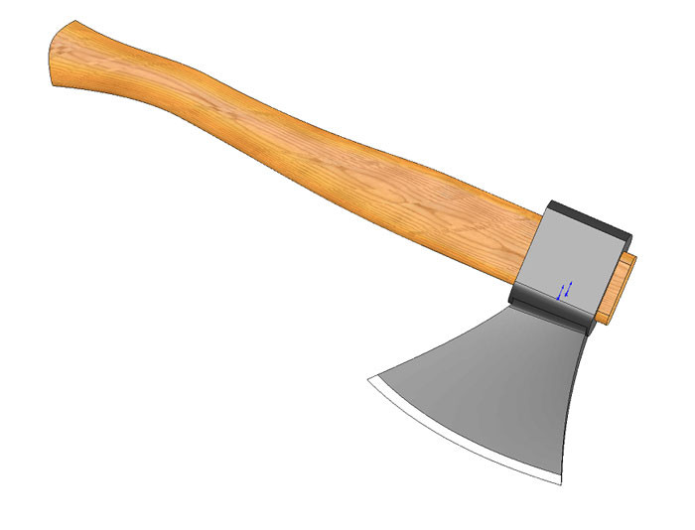
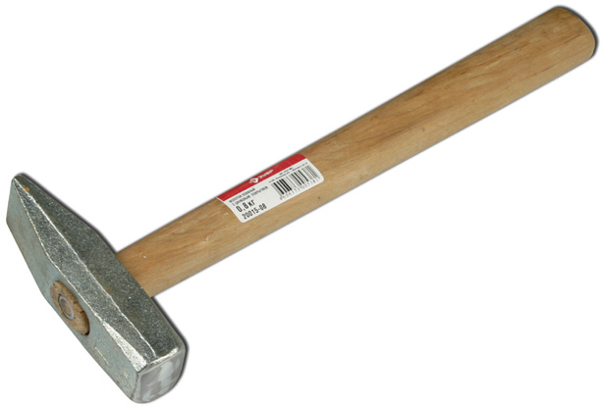
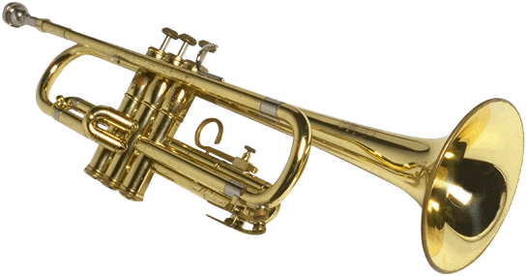
Найди лишний предмет.
Назови одним словом все остальные предметы.

Slide 31
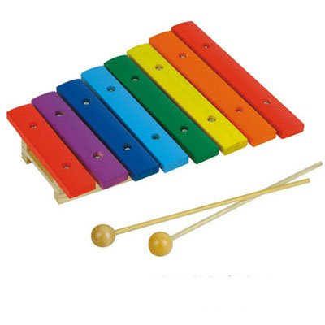
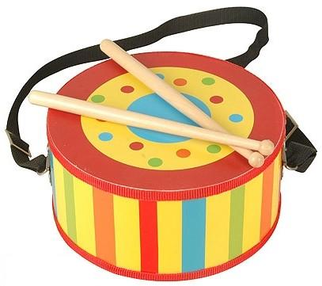
Раздели предметы на две группы.
Что между ними общего и чем они отличаются?

Slide 32
«Найди пару.»
Цель: Научить детей выстраивать цепочки
из логических пар, развивать логическое мышление,
внимательность, память, повышать общий уровень
развития детей.
Ход игры: На картинке найти взаимосвязанные
предметы и составить их по парам.
Усложнение: во втором варианте добавление
предметов, нужно самостоятельно установить
связь меду предметами.

Slide 33
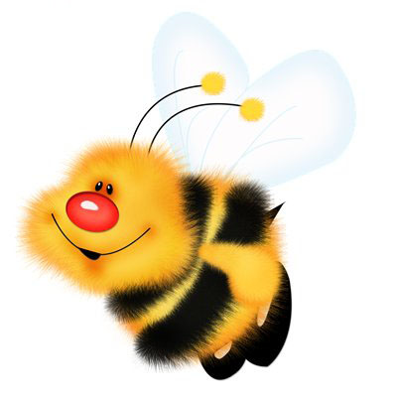
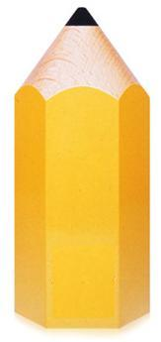
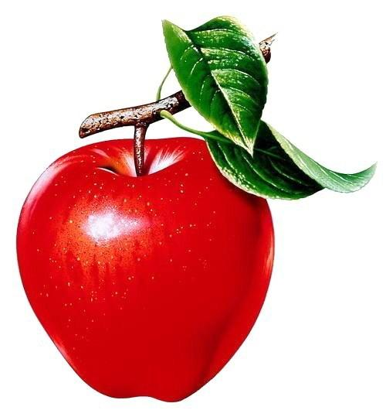
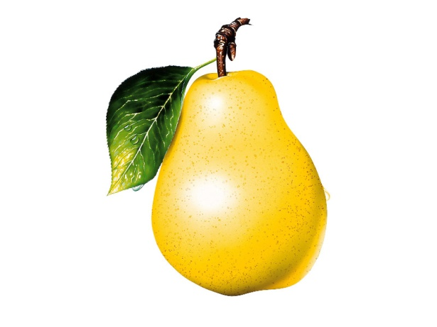
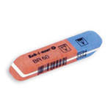
Найди взаимосвязанные предметы
и составь пары.

Slide 34
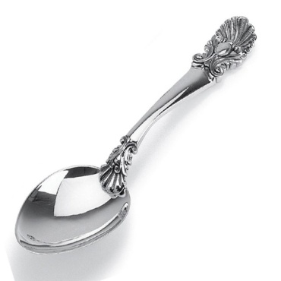
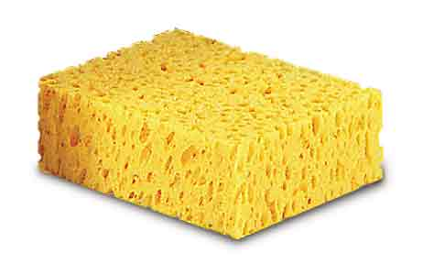
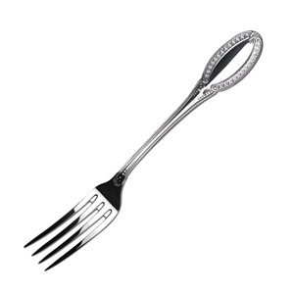
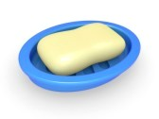
Найди взаимосвязанные предметы.

